Slide 1
CHÀO MỪNG CẢ LỚP
ĐẾN VỚI BUỔI HỌC HÔM NAY!

Slide 2
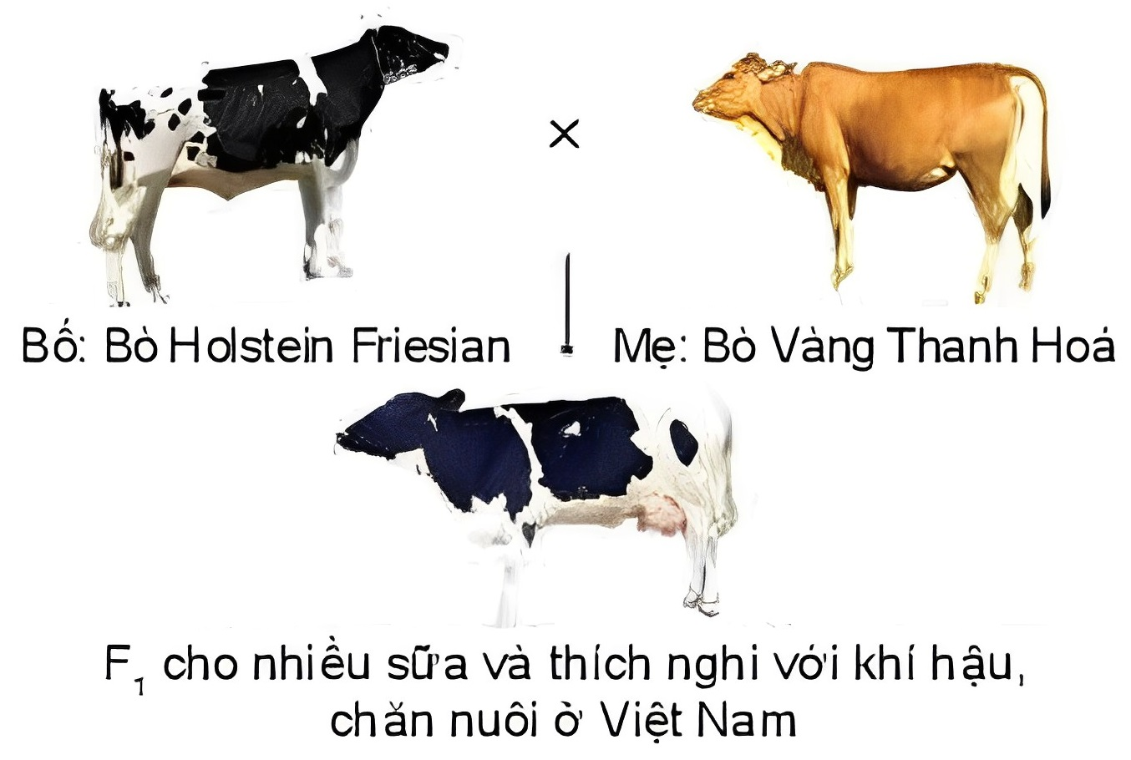
KHỞI ĐỘNG
Quan sát hình ảnh:
Hình ảnh mô tả phương pháp chọn phối cùng giống hay phương pháp chọn phối khác giống? Mục đích của cách chọn phối này?

Slide 3
KHỞI ĐỘNG
Quan sát hình ảnh:
Phương pháp chọn phối khác giống.
Mục đích:
Tạo ra nhiều cá thể của giống đã có với yêu cầu.
Giữ được và hoàn thiện đặc tính tốt của giống đó.

Slide 4
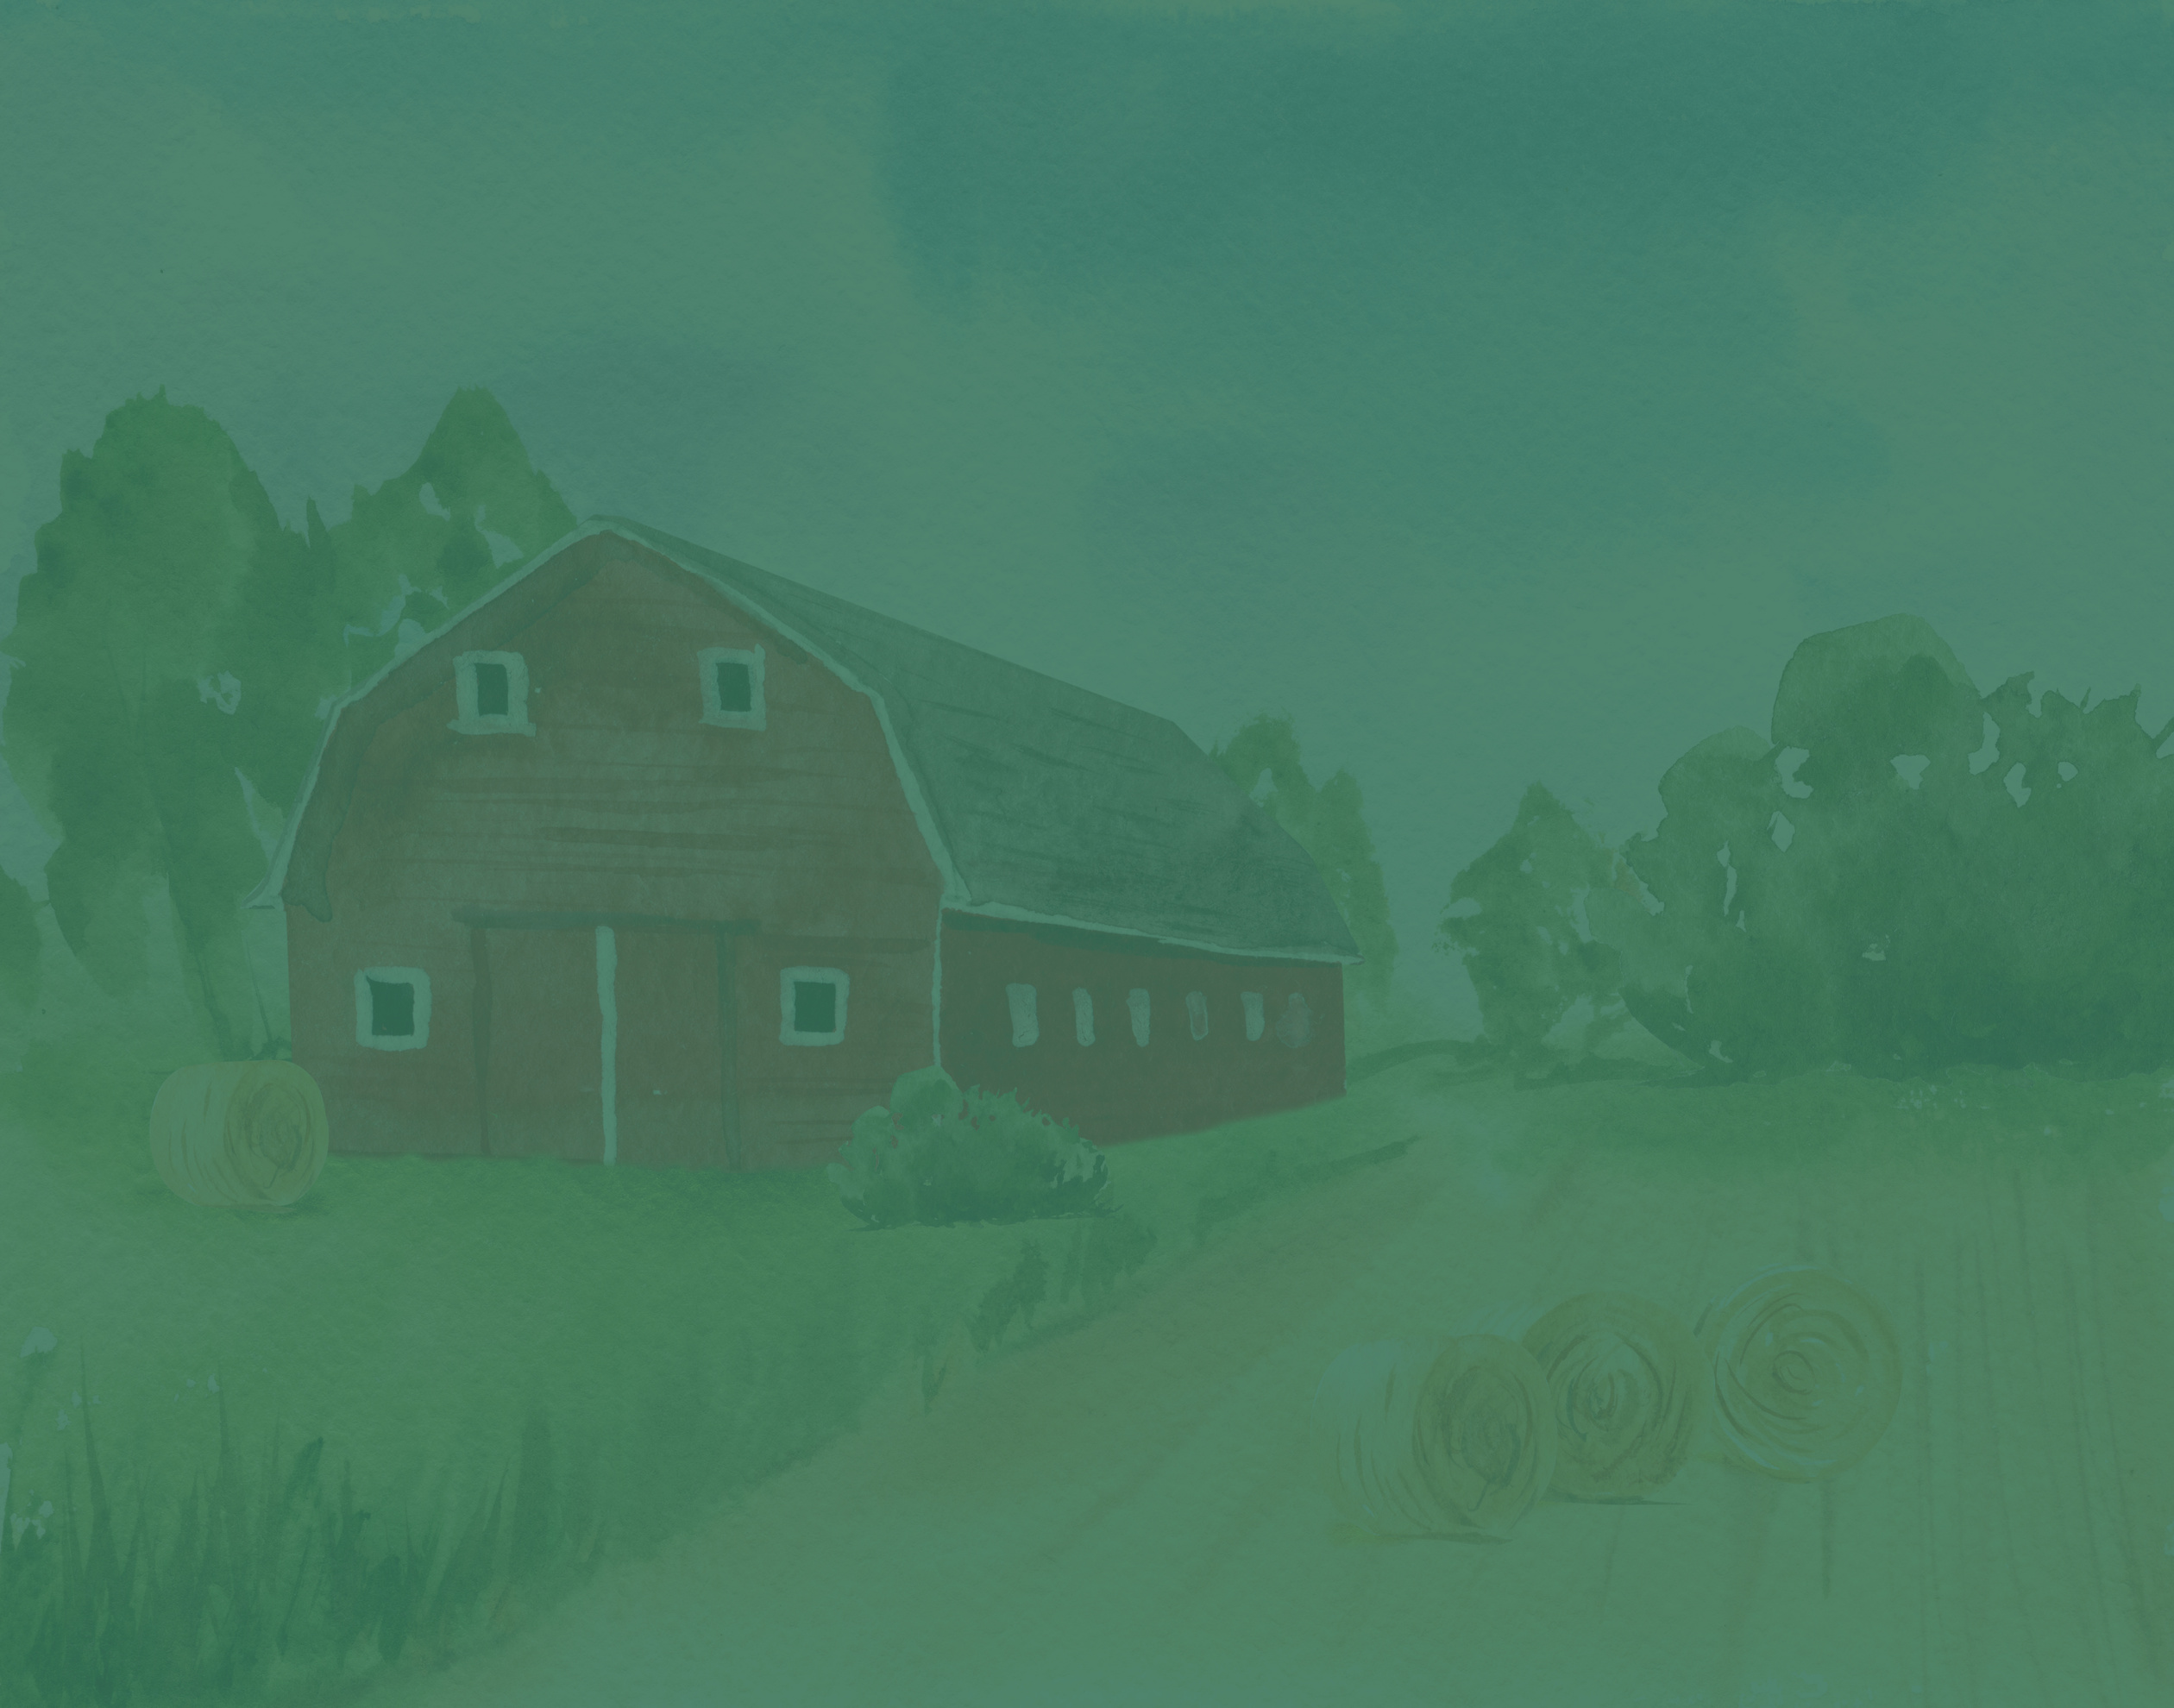
BÀI 5: NHÂN GIỐNG VẬT NUÔI

Slide 5
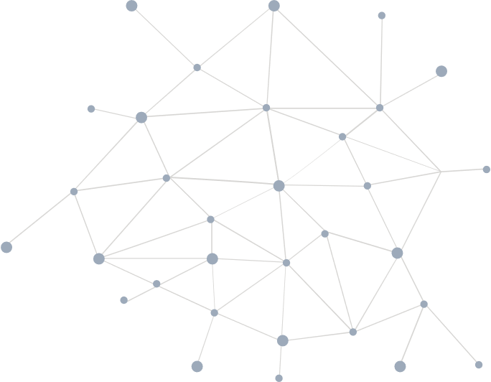
NỘI DUNG BÀI HỌC
01
02
Nhân giống thuần chủng
Lai giống

Slide 6
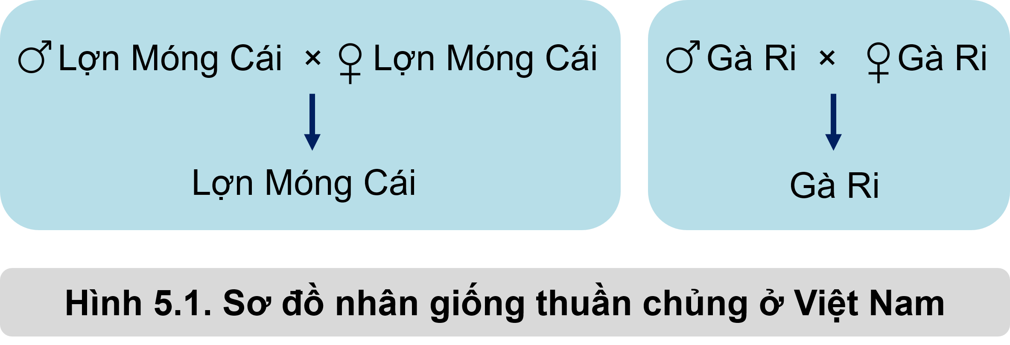
I. Nhân giống thuần chủng
1. Khái niệm
Làm việc cá nhân, đọc thông tin mục I.1, kết hợp quan sát Hình 5.1 SGK tr.28 và trả lời câu hỏi:
Giống thuần chủng (giống thuần) là gì?
Nhân giống thuần chủng là gì?

Slide 7
Giống thuần chủng:
Là giống có đặc tính di truyền đồng nhất và ổn định, các thế hệ con cháu sinh ra giống với thế hệ trước.

Slide 8
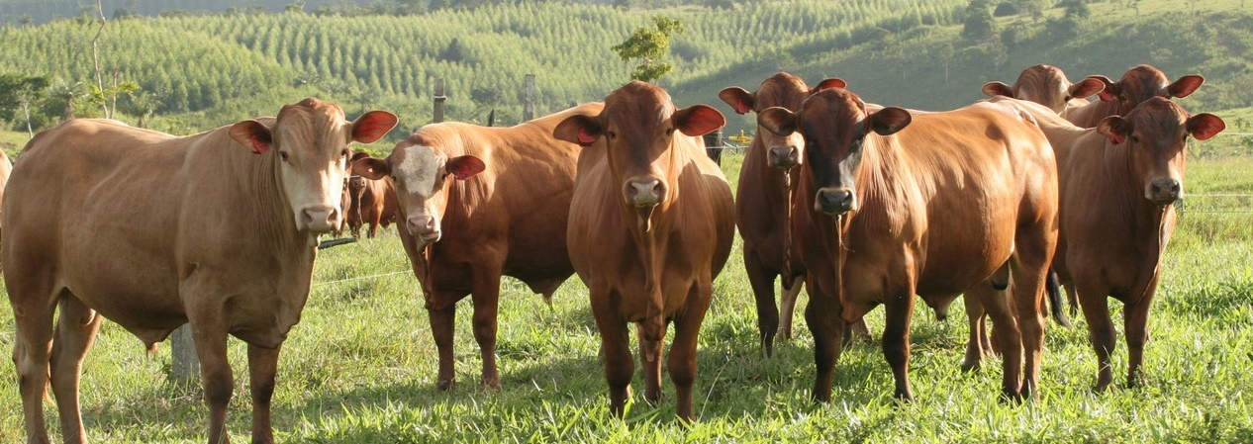
Nhân giống thuần chủng:
Là cho giao phối giữa con đực và con cái thuộc cùng một giống thuần chủng để thiết lập và duy trì các tính trạng ổn định mà con vật sẽ truyền cho thế hệ tiếp theo.

Slide 9
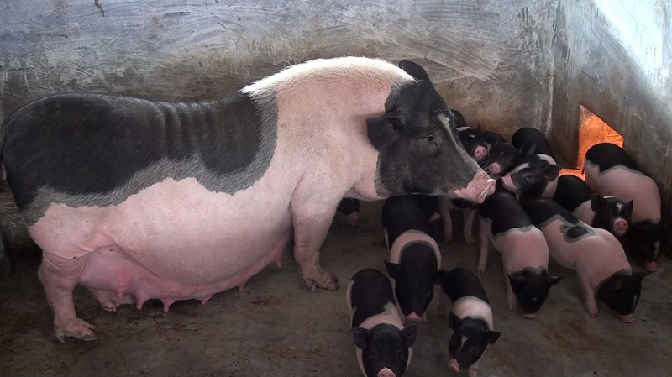
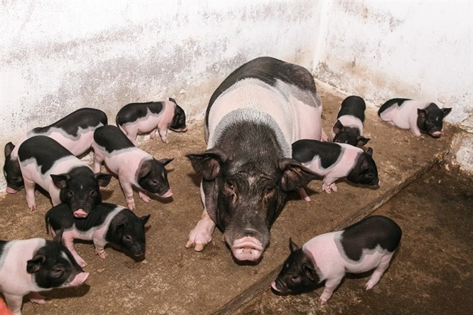
Lợn Móng Cái
Là một giống lợn bản địa, có nguồn gốc từ huyện Móng Cái, tỉnh Quảng Ninh

Slide 10
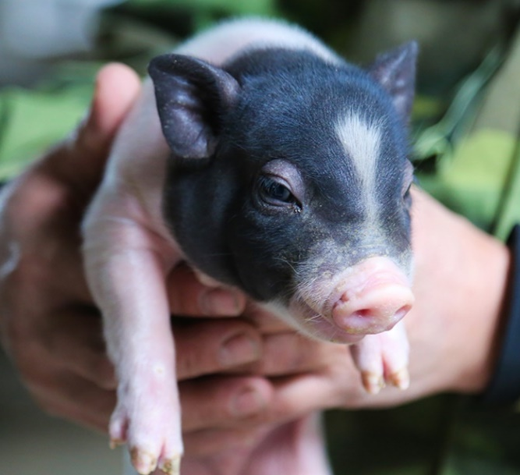
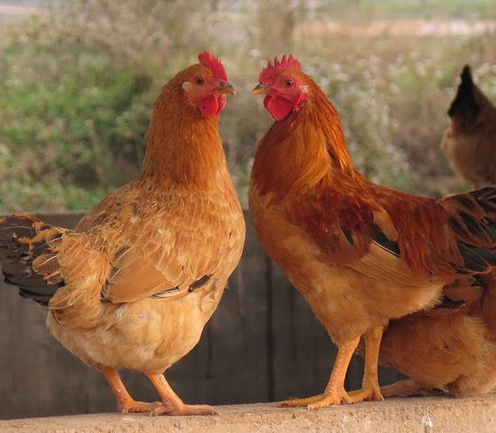
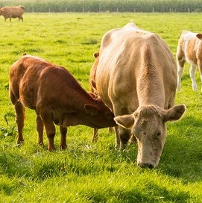
I. Nhân giống thuần chủng
2. Mục đích của nhân giống thuần chủng
HS làm việc cặp đôi, đọc thông tin mục I.2 SGK tr.29 và trả lời câu hỏi:
Nêu mục đích của nhân giống thuần chủng.
Phương pháp nhân giống thuần chủng thường áp dụng với đối tượng vật nuôi nào?

Slide 11
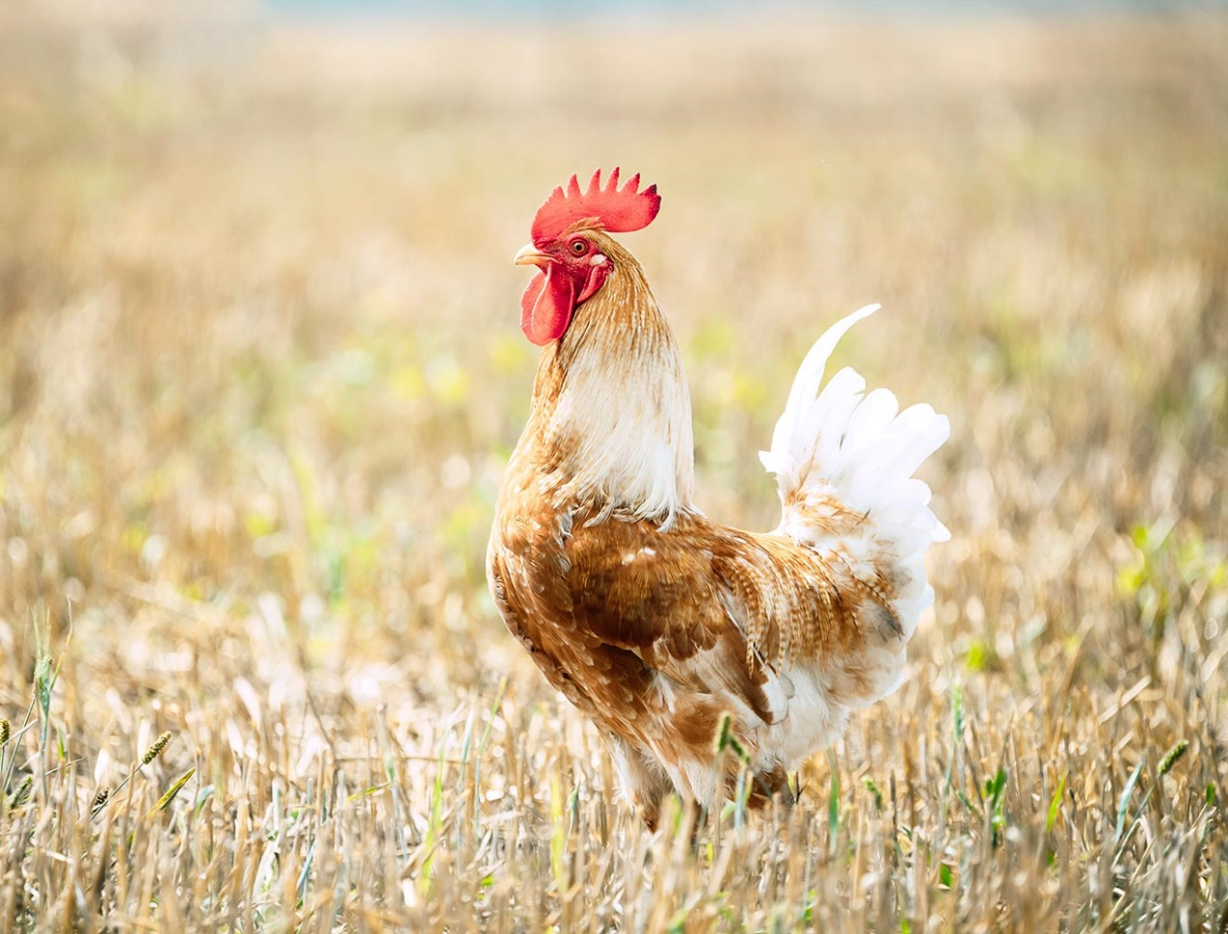
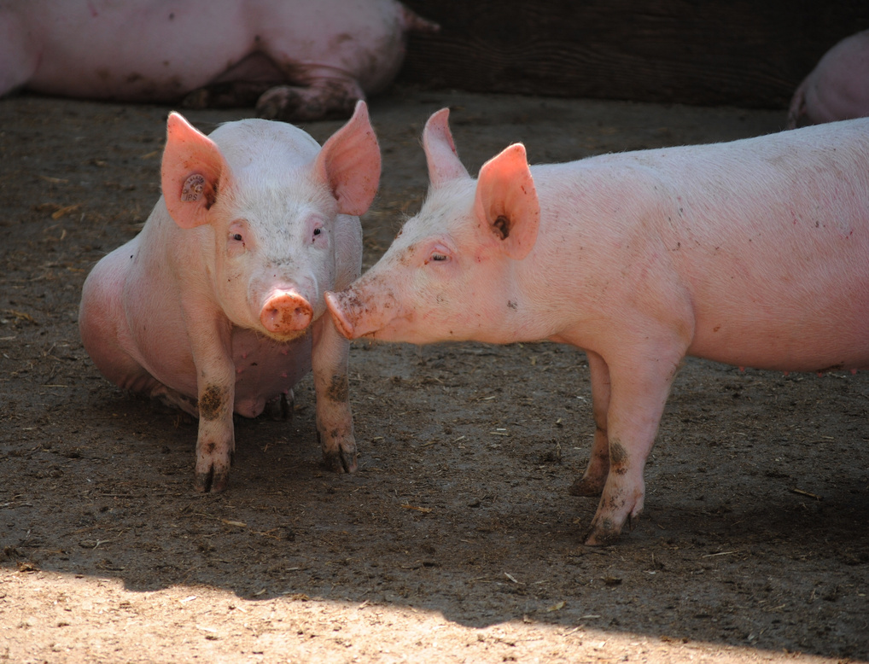
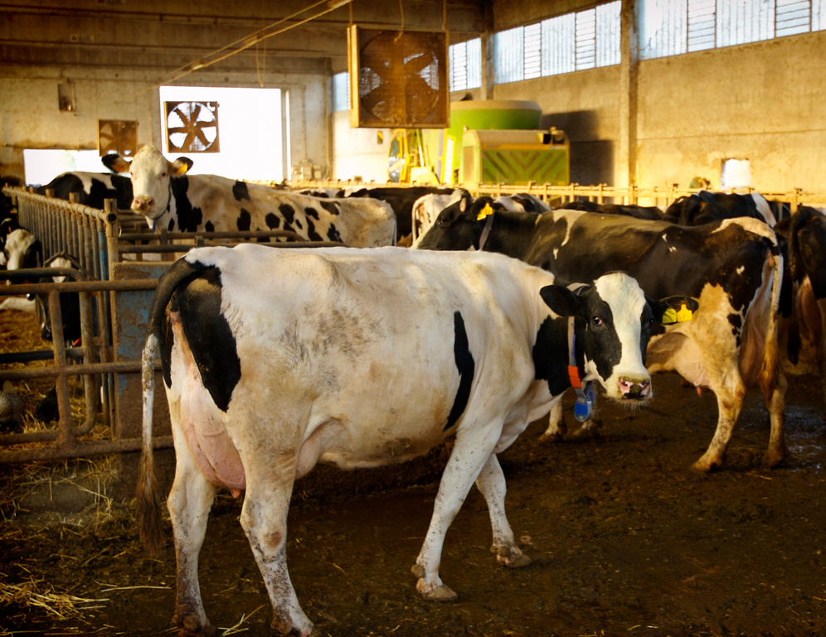
Mục đích của nhân giống thuần chủng:
Bảo tồn các giống vật nuôi quý hiếm.
Phát triển, khai thác ưu thế của các giống vật nuôi nội.
Phát triển về số lượng đối với giống nhập nội và củng cố các đặc tính mong muốn đối với giống mới gây thành.

Slide 12
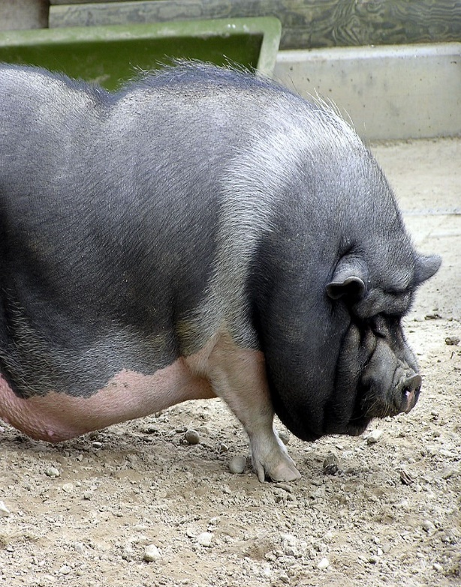
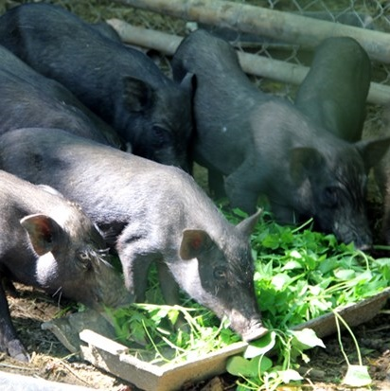
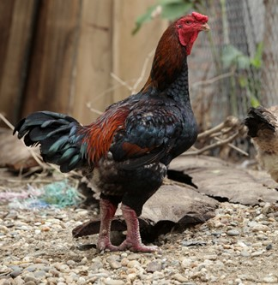
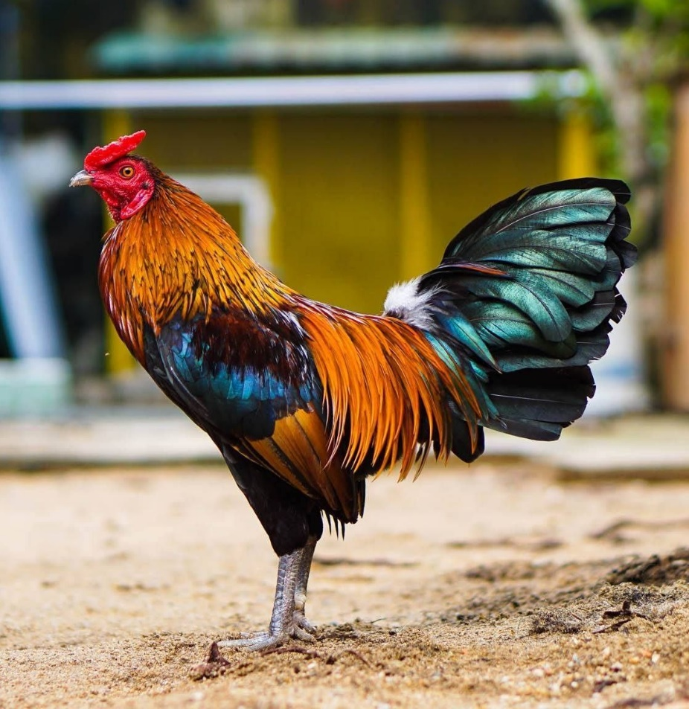
Một số vật nuôi thường áp dụng phương pháp nhân giống thuần chủng
Lợn ỉ
Lợn cỏ
Gà Hồ
Gà Tre

Slide 13
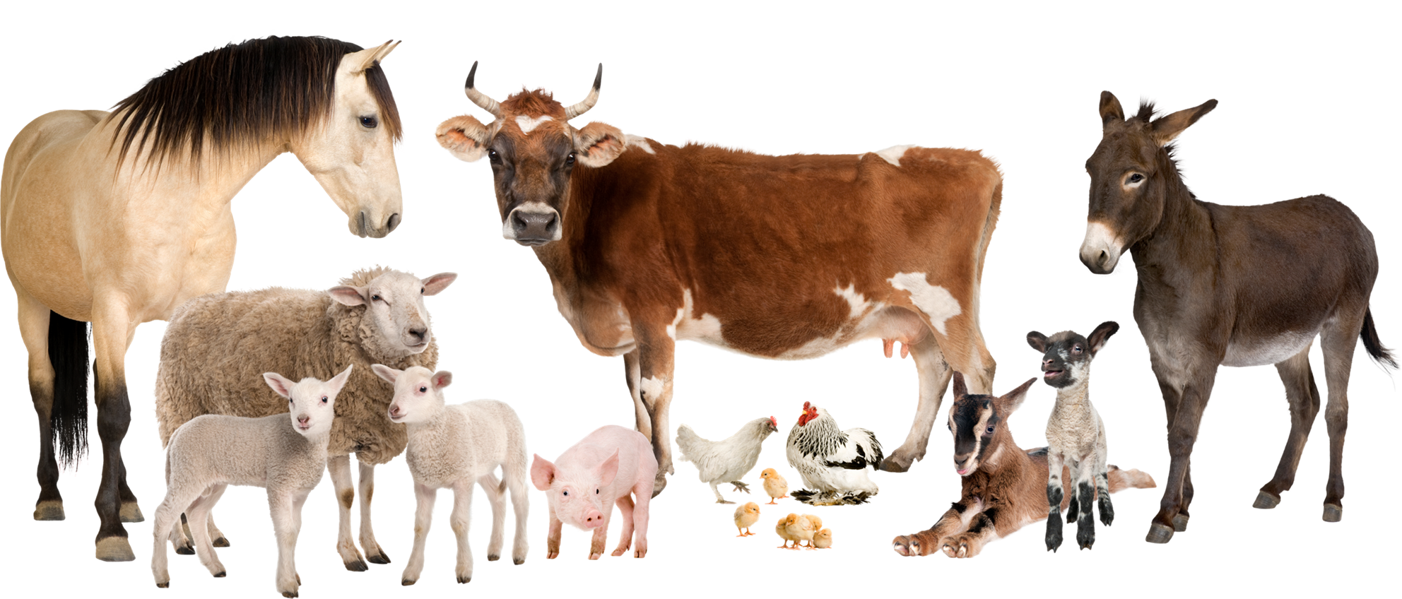
Kết nối năng lực
Sử dụng internet, sách, báo,... để tìm hiểu vì sao phải nhân giống thuần chủng với các giống nhập nội.

Slide 14
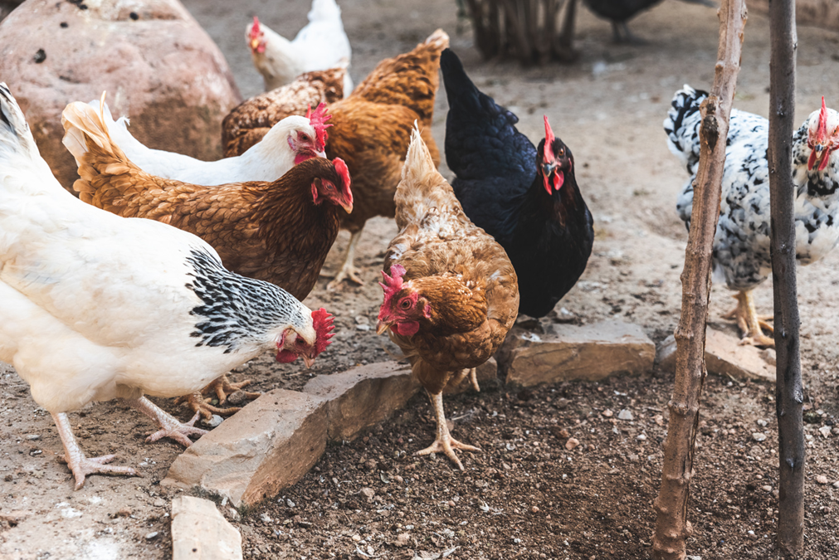
II. Lai giống
1. Khái niệm
Làm việc cá nhân, đọc thông tin mục II.1, kết hợp quan sát SGK tr.29 và trả lời câu hỏi:
Nêu khái niệm lai giống và cho ví dụ.
Mục đích của lai giống là gì?

Slide 15
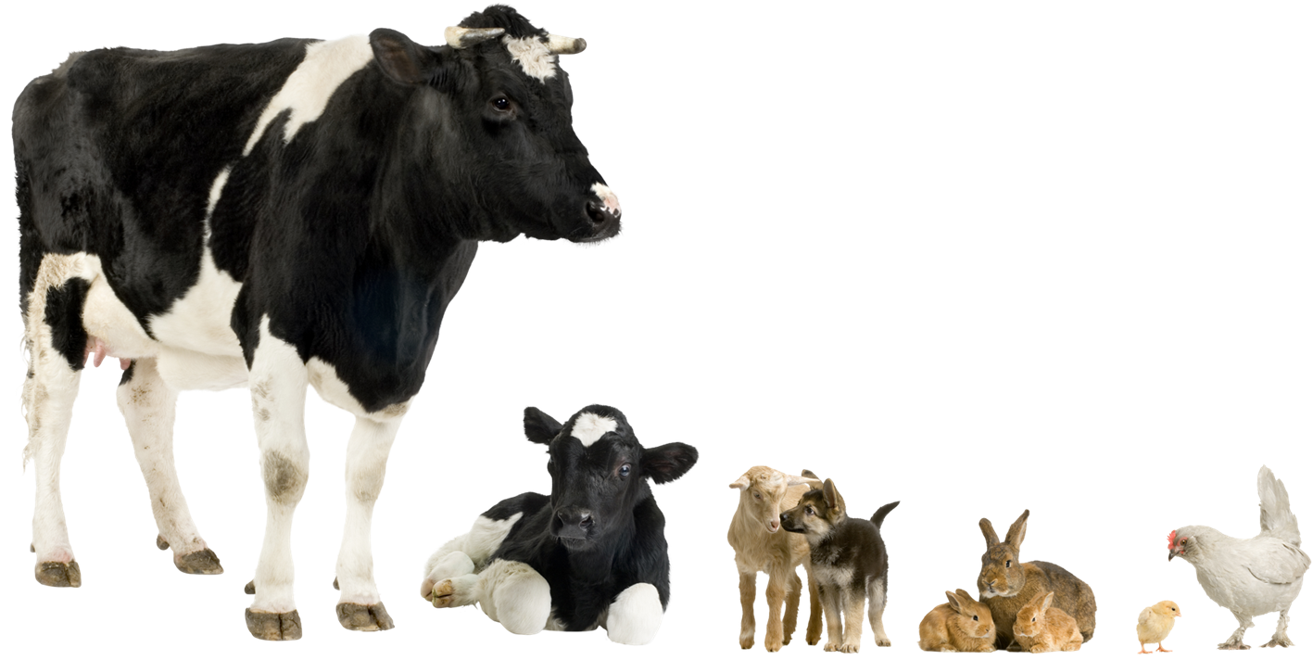
Lai giống
Khái niệm
Mục đích
Cho giao phối giữa con đực và con cái thuộc các giống khác nhau để sinh ra đời sau mang vật chất di truyền từ nhiều giống khác nhau.
Bổ sung các tính trạng tốt có ở các giống khác nhau và khai thác ưu thế lai ở đời con.

Slide 16
Làm việc cặp đôi, quan sát hình 5.3 và trả lời câu hỏi:
Hãy cho biết đặc điểm của thế hệ bố mẹ và con lai trong các phép lai của Hình 5.3.

Slide 17
Đặc điểm: Bố mẹ khác giống, đời con sinh ra không còn là những cá thể thuộc giống thuần mà là con lai mang các đặc tính di truyền được kết hợp từ cả hai giống bố và mẹ.

Slide 18
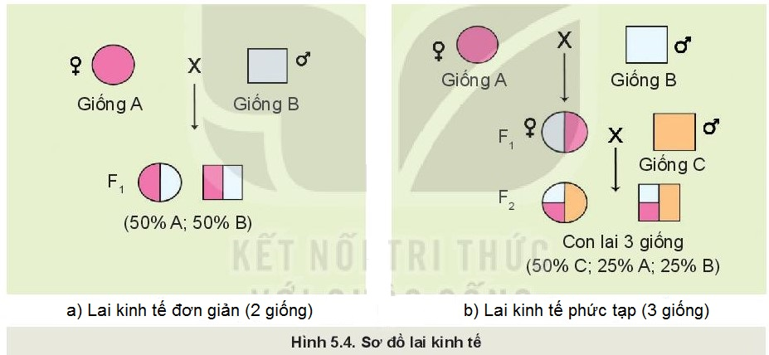
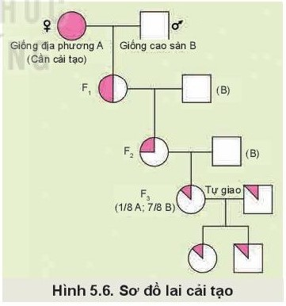
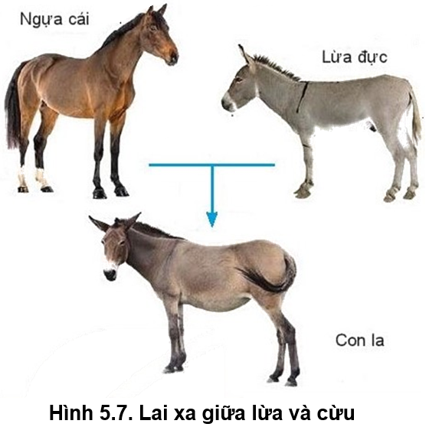
II. Lai giống
2. Một số phương pháp lai
Chia cả lớp thành 3 nhóm, các nhóm thảo luận, đọc thông tin mục II.2, kết hợp quan sát hình 5.4 - 5.7 SHS tr.29 - 32 và trả lời câu hỏi:
Có những phép lai nào?
Mục đích của những phép lai đó là gì?

Slide 19
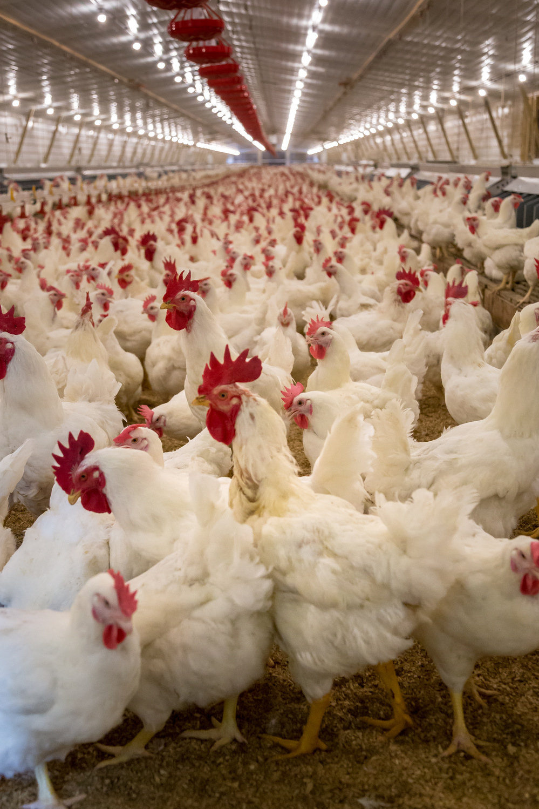
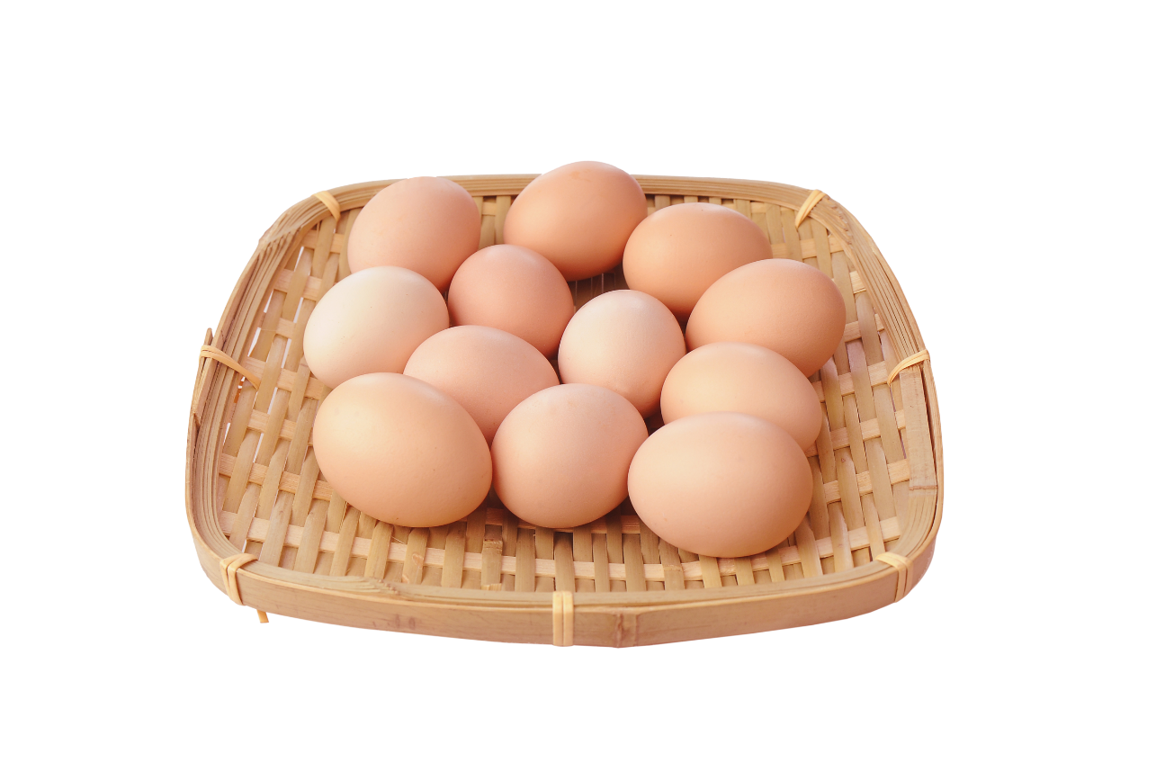
a. Phương pháp lai kinh tế
Khái niệm: là phương pháp lai giữa các cá thể khác giống để tạo ra con lai có sức sản xuất cao.
Mục đích: thu các sản phẩm thịt, trứng, sữa,... không để làm giống.

Slide 20
Phương pháp lai kinh tế
Là hình thức lai chỉ có 2 giống tham gia, thế hệ F, đều dùng để nuôi thương phẩm, không dùng làm giống.
Là hình thức lai trong đó có từ 3 giống trở lên tham gia, tất cả con lai đều dùng để nuôi thương phẩm, không sử dụng làm giống.
Lai kinh tế đơn giản
Lai kinh tế phức tạp

Slide 21
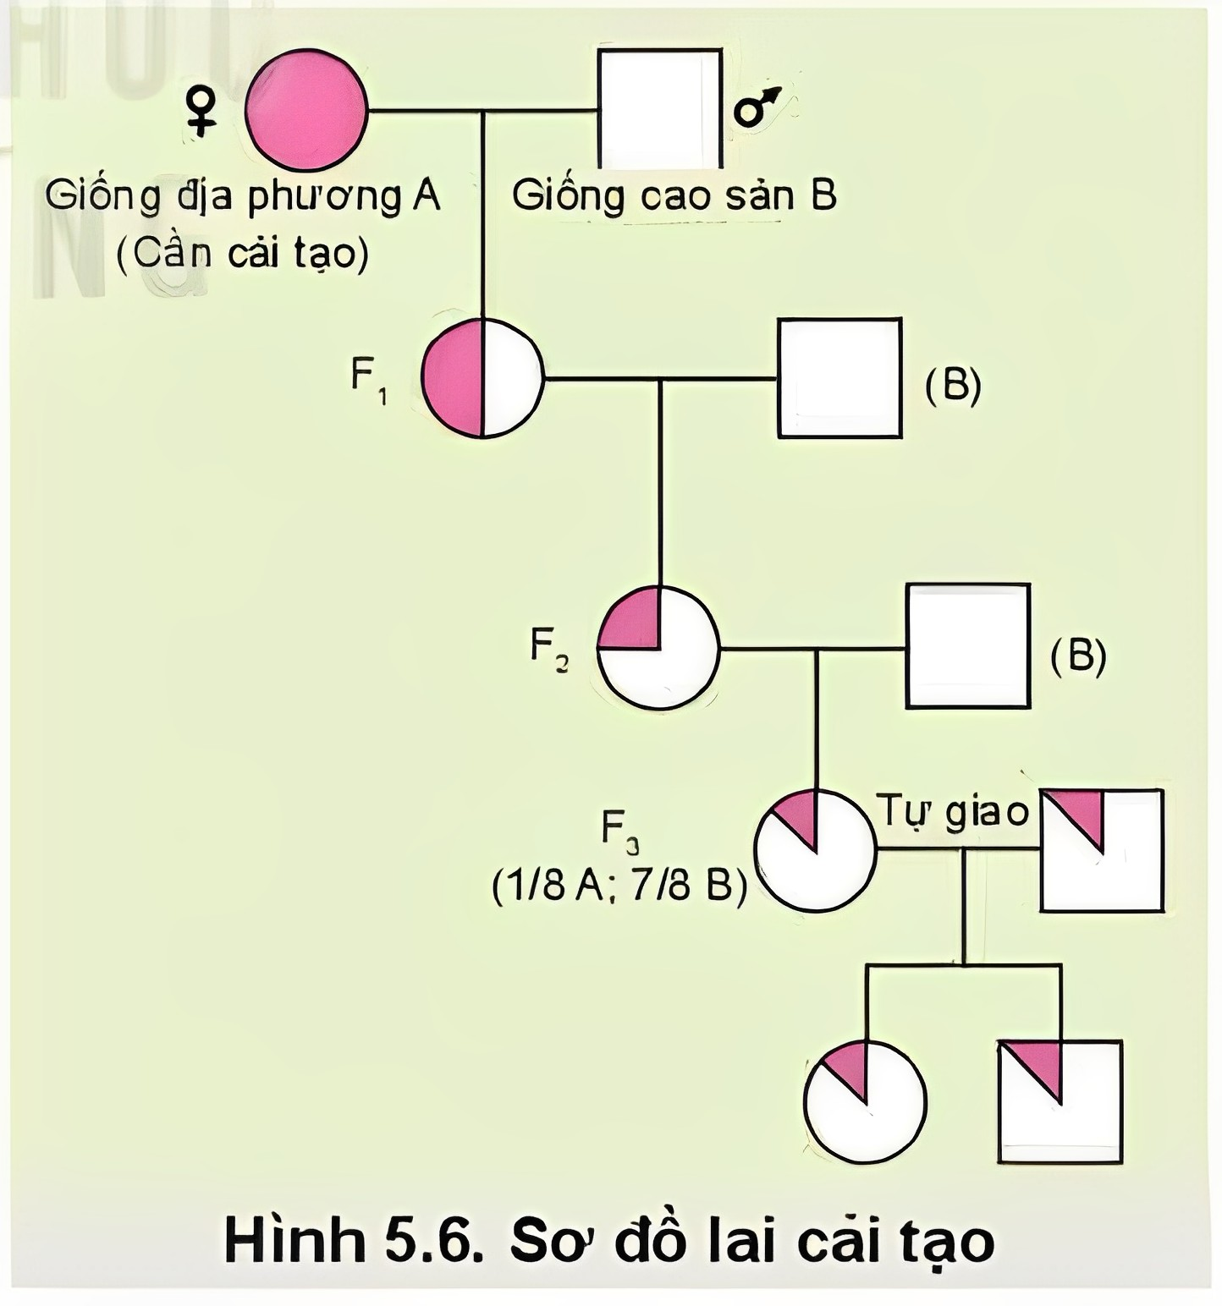
b. Phương pháp lai cải tạo
Khái niệm: là phương pháp dùng một giống để cải tạo một cách cơ bản một giống khác khi giống này không đáp ứng được các yêu cầu của sản xuất.
Mục đích:
Cải tạo các giống địa phương có tầm vóc nhỏ, khả năng sản xuất thấp;
Giữ được các đặc tính tốt về khả năng thích nghi, chống chịu bệnh tật của giống địa phương.

Slide 22
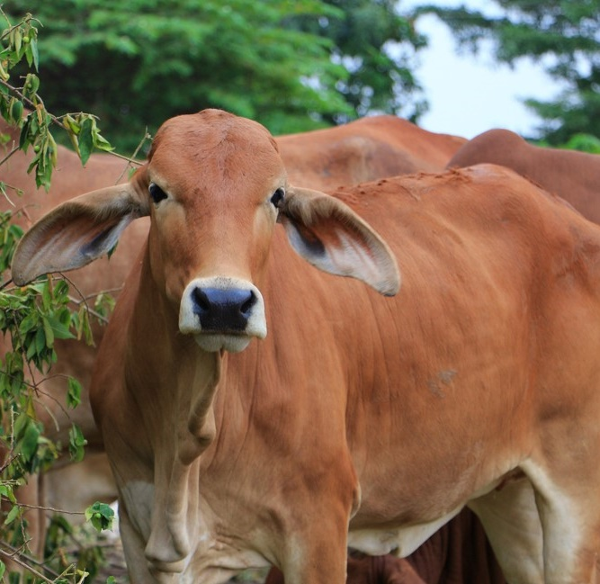
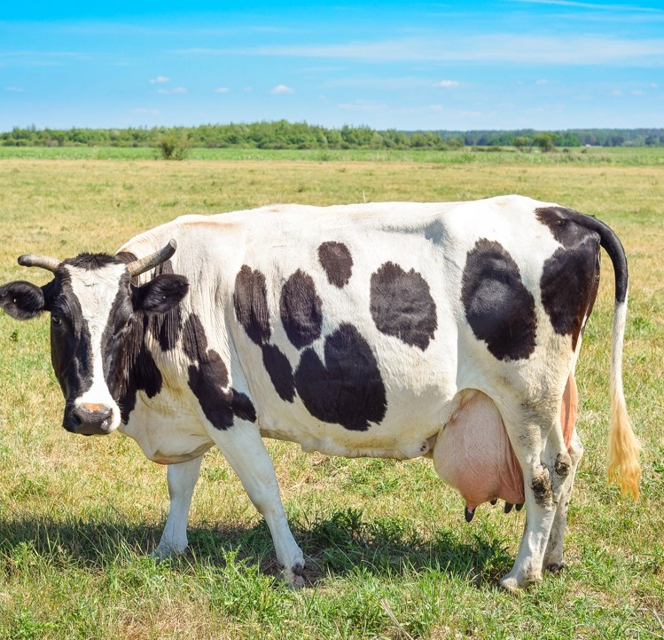
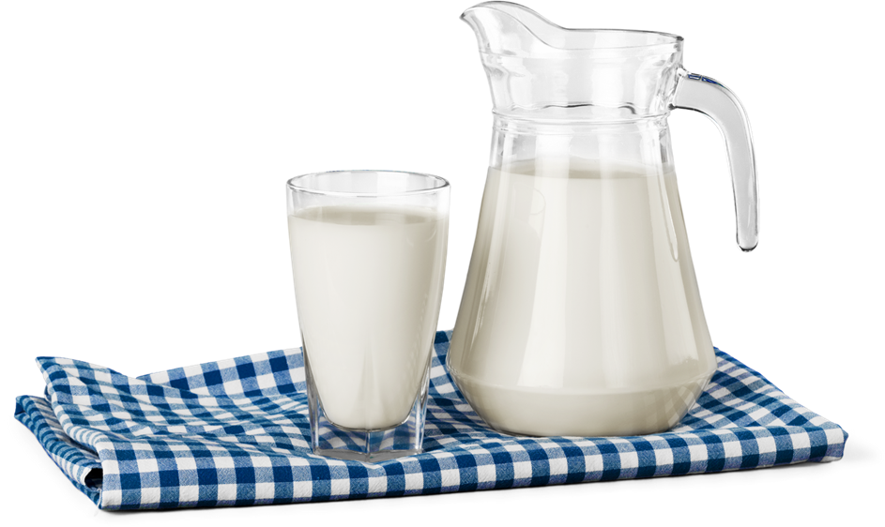
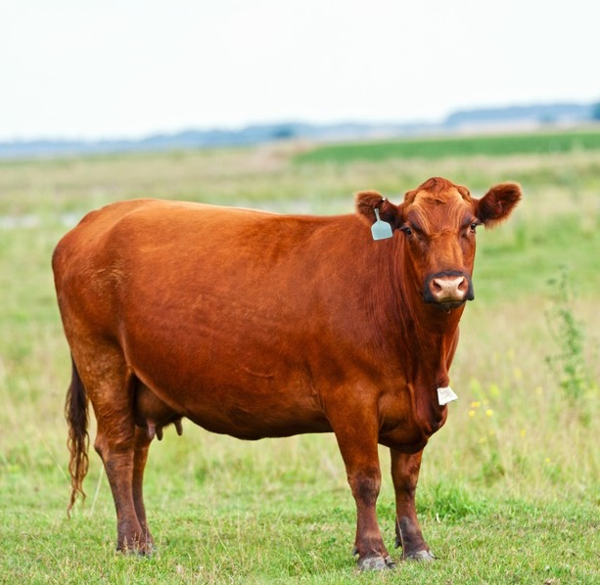
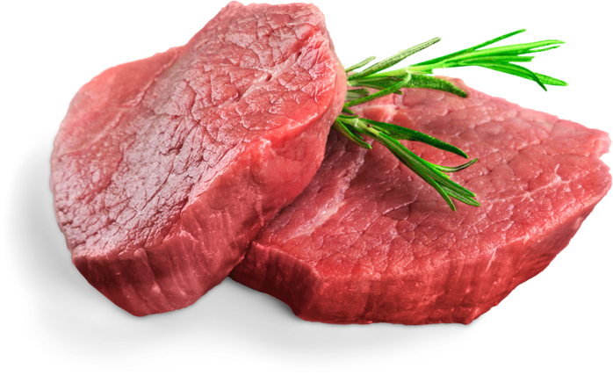
Ví dụ
Bò Vàng
Bò Holstein Friesian
Bò Vàng
Bò Red Sindhi

Slide 23
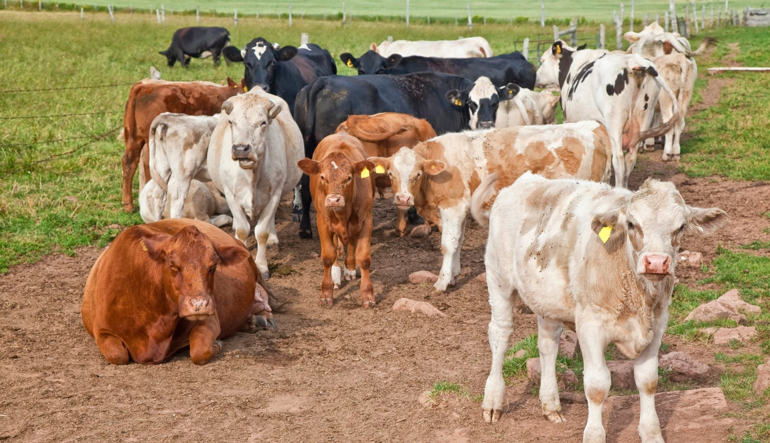
c. Phương pháp lai xa
Là phương pháp cho các cá thể đực và cá thể cái thuộc hai loài khác nhau giao phối với nhau để tạo con lai có ưu thế lai.

Slide 24
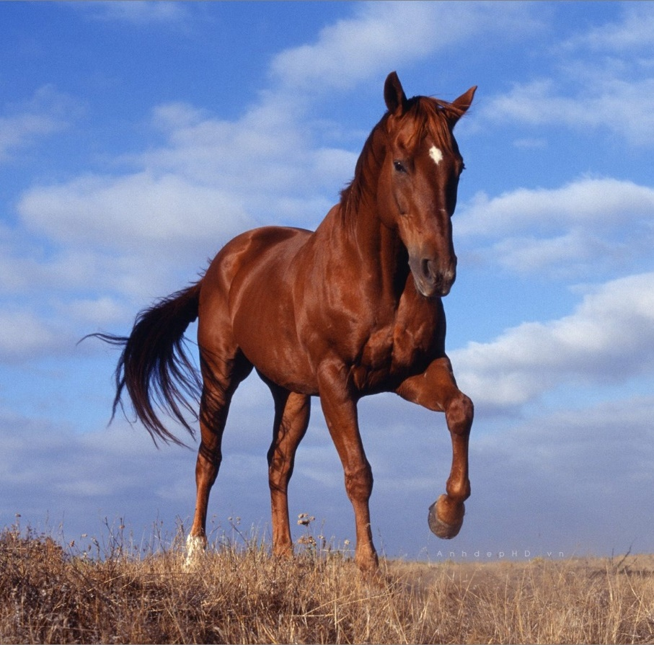
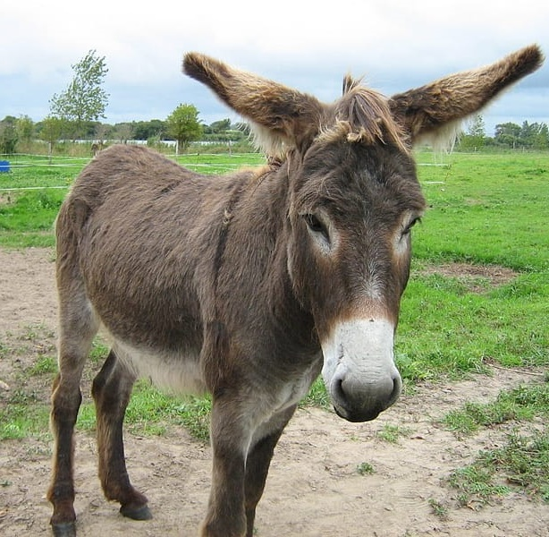
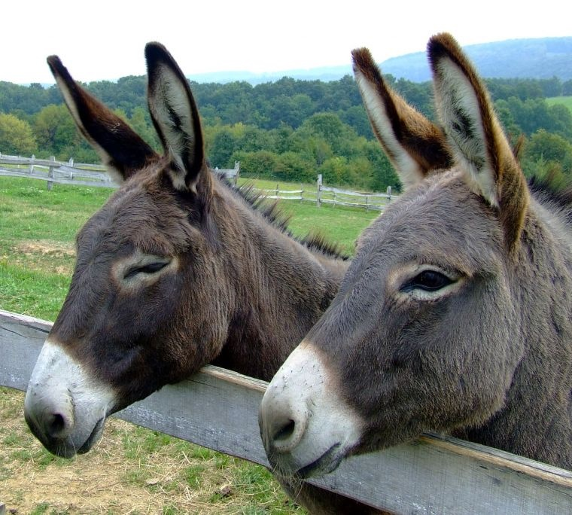
Ví dụ
Ngựa cái
Lừa đực
Có sức kéo nặng và chịu đựng cao hơn cả lừa và ngựa.
Không có khả năng sinh sản
Con la

Slide 25
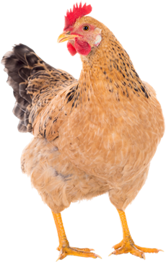
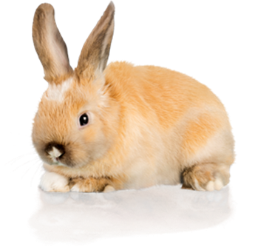
LUYỆN TẬP
Câu 1: Giống thuần chủng là giống có đặc tính di truyền:
A. Không ổn định.
C. Ổn định và đồng nhất.
B. Đồng nhất.
D. Không đồng nhất và ổn định.

Slide 26
LUYỆN TẬP
Câu 2: Ý nào dưới đây không đúng khi nói về mục đích của nhân giống thuần chủng?
A. Bảo tồn các giống vật nuôi quý hiếm.
C. Phát triển, khai thác ưu thế của các giống vật nuôi nội.
B. Để thu các sản phẩm thịt, trứng, sữa.
D. Củng cố các đặc tính mong muốn đối với giống mới gây thành.

Slide 27
LUYỆN TẬP
Câu 3: Lai giống là cho giao phối giữa con đực và con cái thuộc các giống khác nhau để sinh ra đời sau mang vật chất di truyền từ:
A. Nhiều giống khác nhau.
C. Giống có ưu thế nổi trội hơn.
B. Duy nhất một giống.
D. Cả ba đáp án trên đều sai.

Slide 28
LUYỆN TẬP
Câu 4: Lợn Móng Cái có đặc điểm nào sau đây?
A. Dễ nuôi, đẻ nhiều.
C. Chất lượng thịt thơm ngon.
B. Chịu được kham khổ, chống đỡ bệnh tật tốt.
D. Tất cả đáp án trên.

Slide 29
LUYỆN TẬP
Câu 5: Đâu là phương pháp lai kinh tế đơn giản?
A. Lợn đực Móng Cái cho phối giống với lợn nái Móng Cái.
C. Lai giữa gà Ri trống với gà Ri mái.
B. Lai giữa vịt trống Anh Đào với vịt mái cỏ.
D. Lai giữa ngựa cái và lừa đực cho con lai là con la.

Slide 30
LUYỆN TẬP
Câu 6: Phương pháp dùng một giống (giống đi cải tạo) thường là giống cao sản để cải tạo một cách cơ bản một giống khác (giống cần cải tạo) khi giống này không đáp ứng được các yêu cầu của sản xuất là:
A. Phương pháp lai kinh tế đơn giản
C. Phương pháp lai cải tạo
B. Phương pháp lai kinh tế phức tạp
D. Phương pháp lai xa

Slide 31
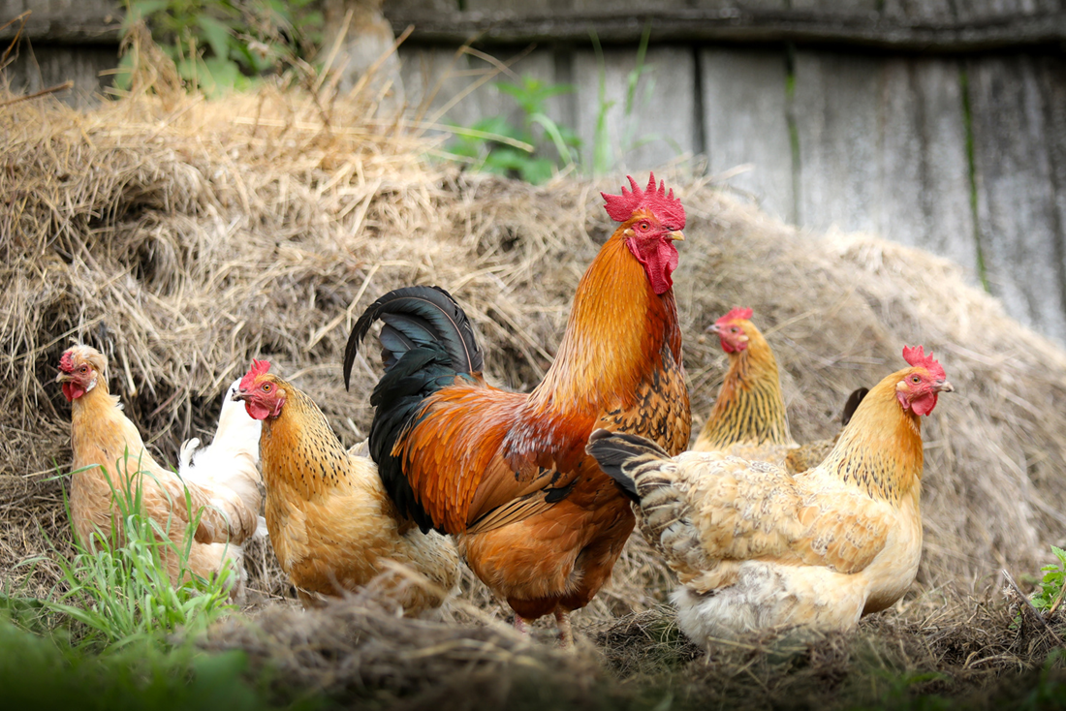
VẬN DỤNG
Đề xuất phương pháp nhân giống một loại vật nuôi phù hợp với thực tiễn chăn nuôi ở địa phương em.
Gợi ý:
Phân tích từng phép lai.
Xác định công thức nào có thể đáp ứng được yêu cầu đề ra.
Giải thích vì sao.

Slide 32
HƯỚNG DẪN VỀ NHÀ
Trả lời câu hỏi bài tập phần Luyện tập và hoàn thành nhiệm vụ phần Vận dụng SHS trang 32.
Ôn tập kiến thức đã học.
Tìm hiểu trước nội dung Bài 6 - Ứng dụng công nghệ sinh học trong chọn và nhân giống vật nuôi.
Làm bài tập trong SBT Công nghệ chăn nuôi 11.

Slide 33
CẢM ƠN CÁC EM ĐÃ CHÚ Ý THEO DÕI BÀI HỌC HÔM NAY!

